Slide 1

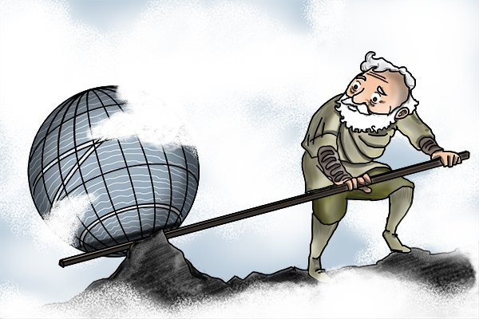
كيف نحرك العالم بجهد أقل؟
اسم الطالب:محمد قطيشات
الصف والشعبة:تاسع أ
المادة:الفيزياء

Slide 2
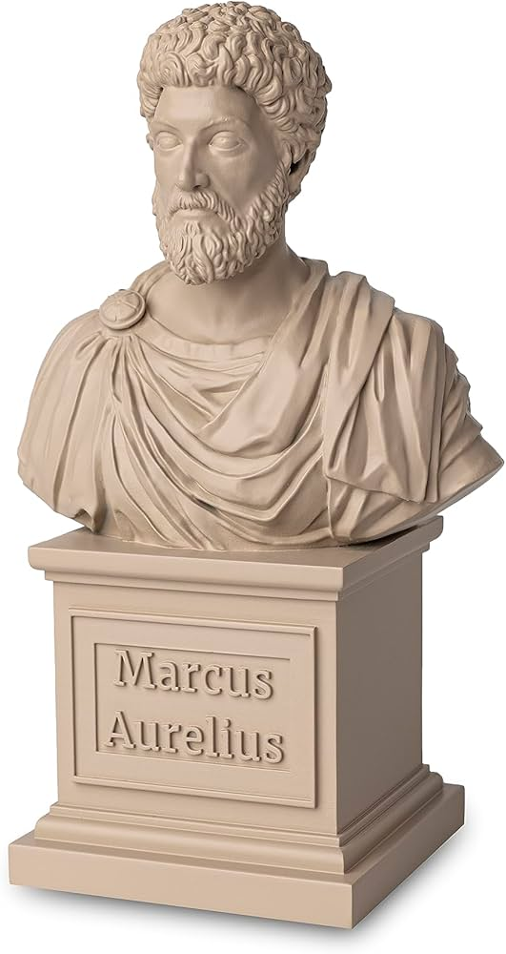

AGENDA
المقدمة :
الروافع Levers) )هي واحدة من أقدم وأهم الآلات البسيطة التي اخترعها الإنسان لتسهيل حياته، وهي الأساس الذي بُنيت عليه العديد من المعدات المعقدة التي نراها اليوم.
الرافعة هي عبارة عن ساق متينة تتحرك حول نقطة ثابتة، وتُستخدم لتحويل قوة صغيرة (تبذلها أنت) إلى قوة كبيرة (لتحريك جسم ثقيل)، أو لزيادة سرعة ودقة الأداء.
قال العالم أرخميدس: "أعطني نقطة ارتكاز ومكاناً أقف عليه، وسأحرك الأرض."

Slide 3
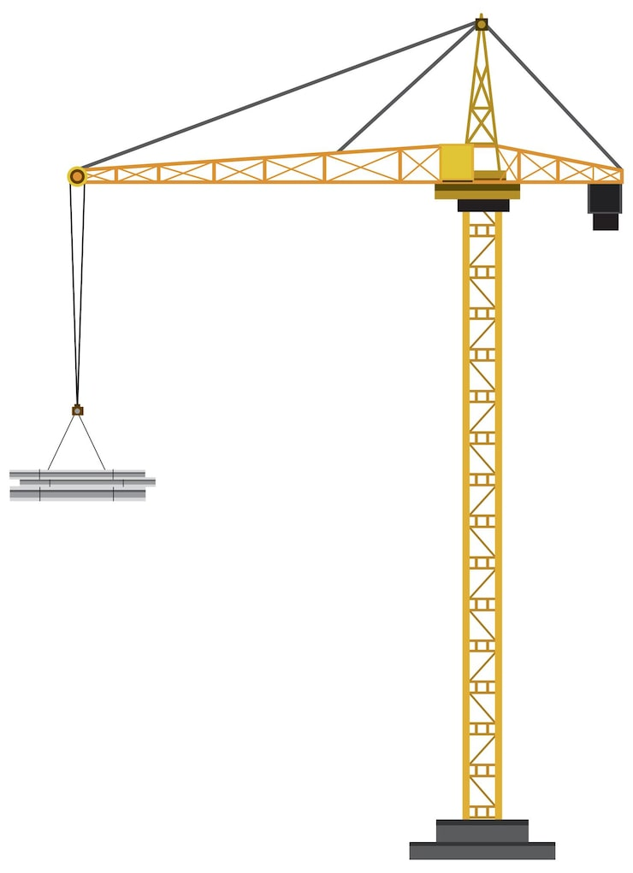

مما تتكون أي رافعة؟
نقطة الارتكاز (Fulcrum): النقطة الثابتة التي تدور حولها الرافعة (يرمز لها عادة بمثلث 🔺).
القوة (Effort Force): الجهد الذي نبذله نحن لتحريك الشيء.
المقاومة (Load): الجسم أو الثقل المراد تحريكه أو رفعه.

Slide 4
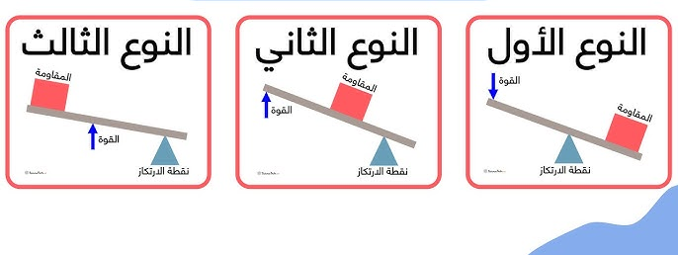
أنواع الروافع
يتم تصنيفها إلى ثلاثة أنواع بناءً على ترتيب المكونات الثلاثة :القوة، المقاومة، نقطة الارتكاز.
من يقع في المنتصف يحدد نوع الرافعة.

Slide 5
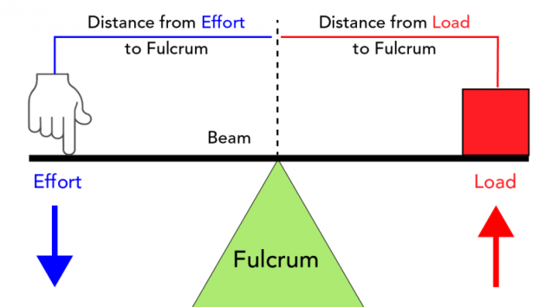
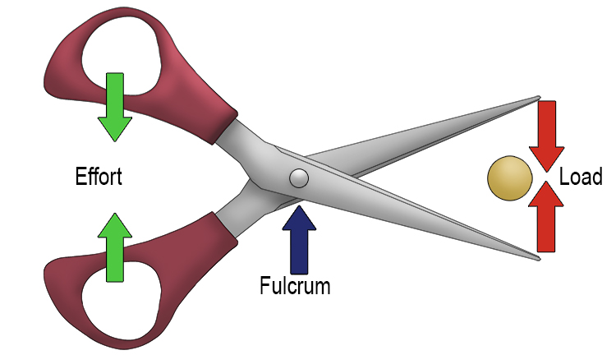
روافع النوع الأول: الارتكاز في المنتصف
القاعدة: تقع نقطة الارتكاز (🔺) بين القوة والمقاومة.
الفائدة: يمكنها تغيير اتجاه القوة تدفع لأسفل ليرتفع الجسم لأعلى وتكبير القوة.
أمثلة من حياتنا: المقص، الأرجوحة، العتلة، الميزان ذو الكفتين.

Slide 6
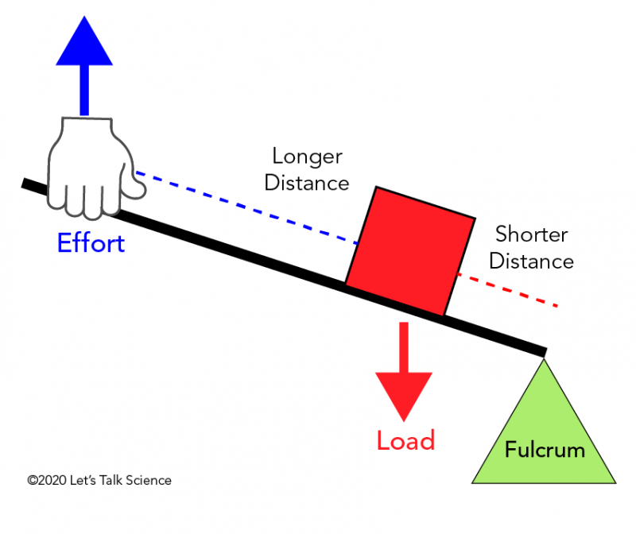
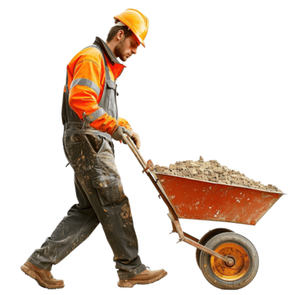
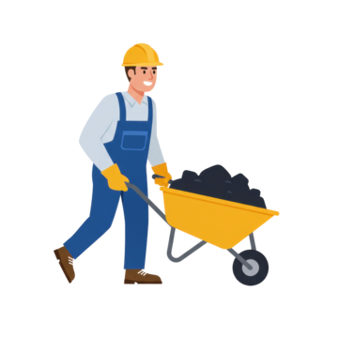
روافع النوع الثاني: المقاومة في المنتصف
القاعدة: يقع حمل المقاومة (الثقل) بين القوة ونقطة الارتكاز.
الفائدة: توفر الجهد دائماً! تمكننا من رفع أحمال ثقيلة بقوة صغيرة.
أمثلة من حياتنا: عربة الحديقة، كسارة البندق، فتاحة زجاجات المياه الغازية.

Slide 7
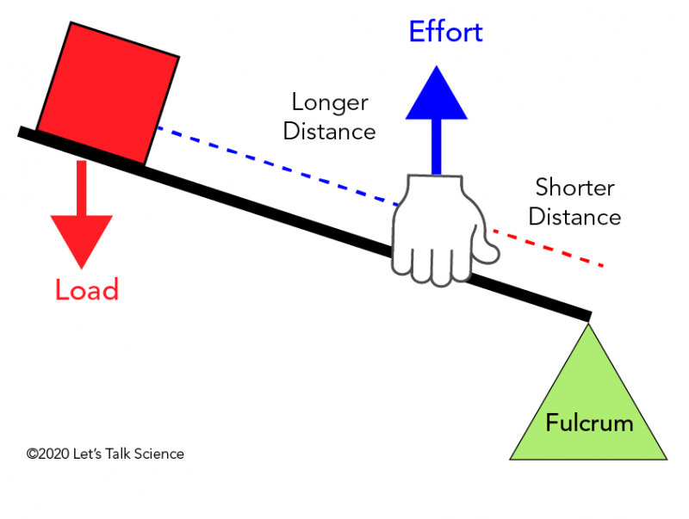
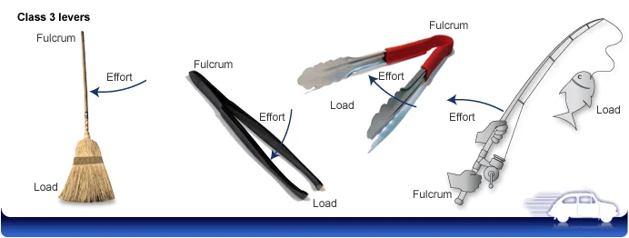
روافع النوع الثالث: القوة في المنتصف
القاعدة: تقع القوة التي نبذلها بين المقاومة ونقطة الارتكاز.
الفائدة: لا توفر الجهد (نحتاج قوة أكبر)، لكنها تزيد المسافة والسرعة والدقة في العمل.
أمثلة من حياتنا: الملقط، صنارة الصيد، المكنسة اليدوية، مضرب التنس

Slide 8
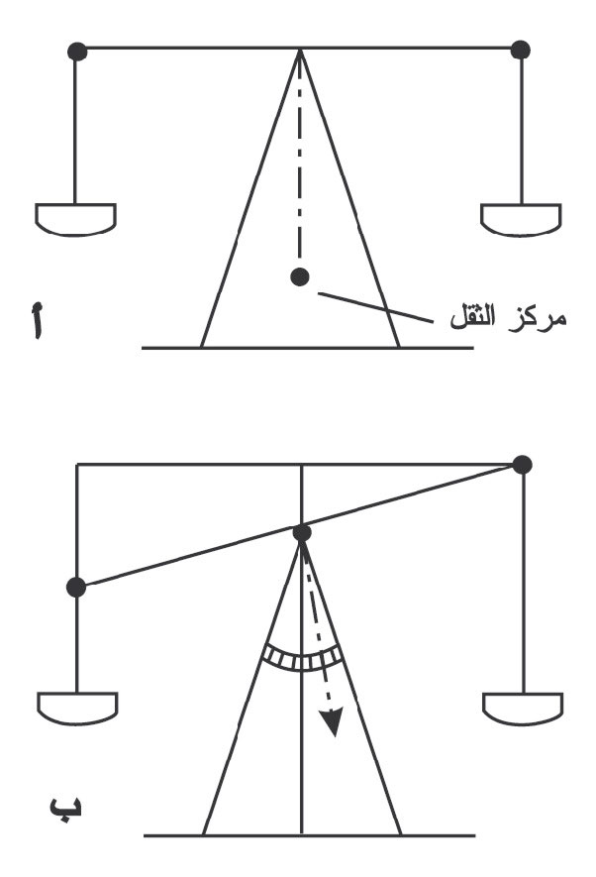
قانون الروافع
لكي تتزن الرافعة، يجب أن تتحقق المعادلة التالية:
القوة × ذراع القوة = المقاومة × ذراع المقاومة
ذراع القوة هو المسافة بين القوة ونقطة الارتكاز.
كلما طال ذراع القوة، قلت القوة التي نحتاجها لرفع الجسم!

Slide 9
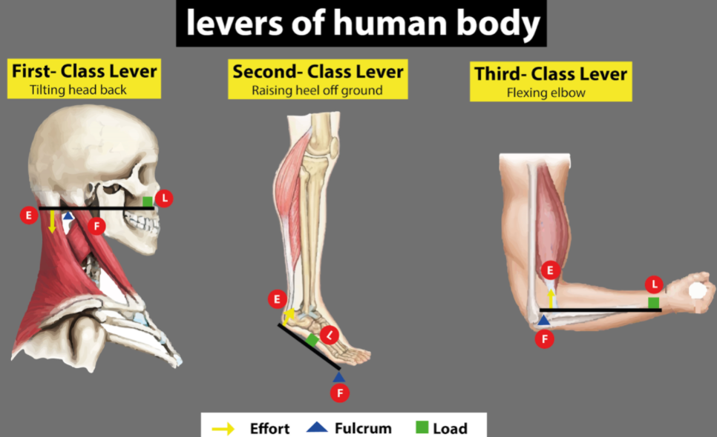
هل تعلم؟ جسمك مليء بالروافع!
مثال النوع الأول): مفصل الرقبة عند إمالة الرأس للخلف.(
مثال النوع الثاني): الوقوف على رؤوس أصابع القدم(
العظام تعمل كقضبان، والمفاصل كنقاط ارتكاز، والعضلات توفر القوة.
مثال النوع الثالث - الأكثر شيوعاً): ثني الذراع (الكوع هو نقطة الارتكاز، والعضلة ذات الرأسين توفر القوة في المنتصف.

Slide 10
الخلاصة:
الروافع آلات بسيطة تجعل حياتنا أسهل.
تتكون من: قوة، مقاومة، نقطة ارتكاز.
تُصنف إلى ثلاثة أنواع حسب ترتيب هذه المكونات.
نستخدمها يومياً، من قص الورق إلى بناء ناطحات السحاب، وحتى داخل أجسامنا.

